Slide 1
7.
인터페이스

Slide 2
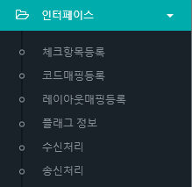
메뉴 구조

Slide 3
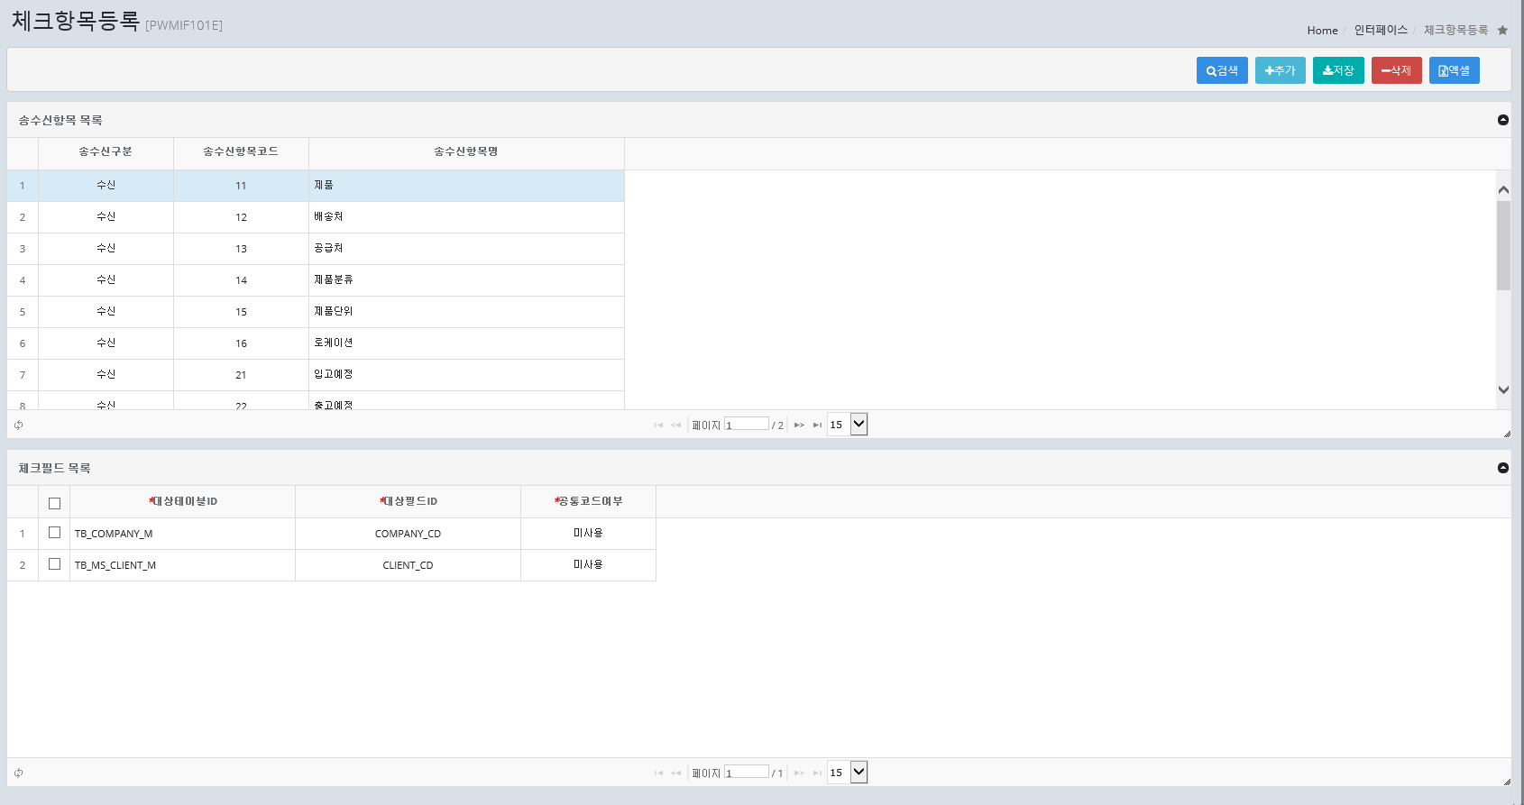
1. 체크항목등록

Slide 4
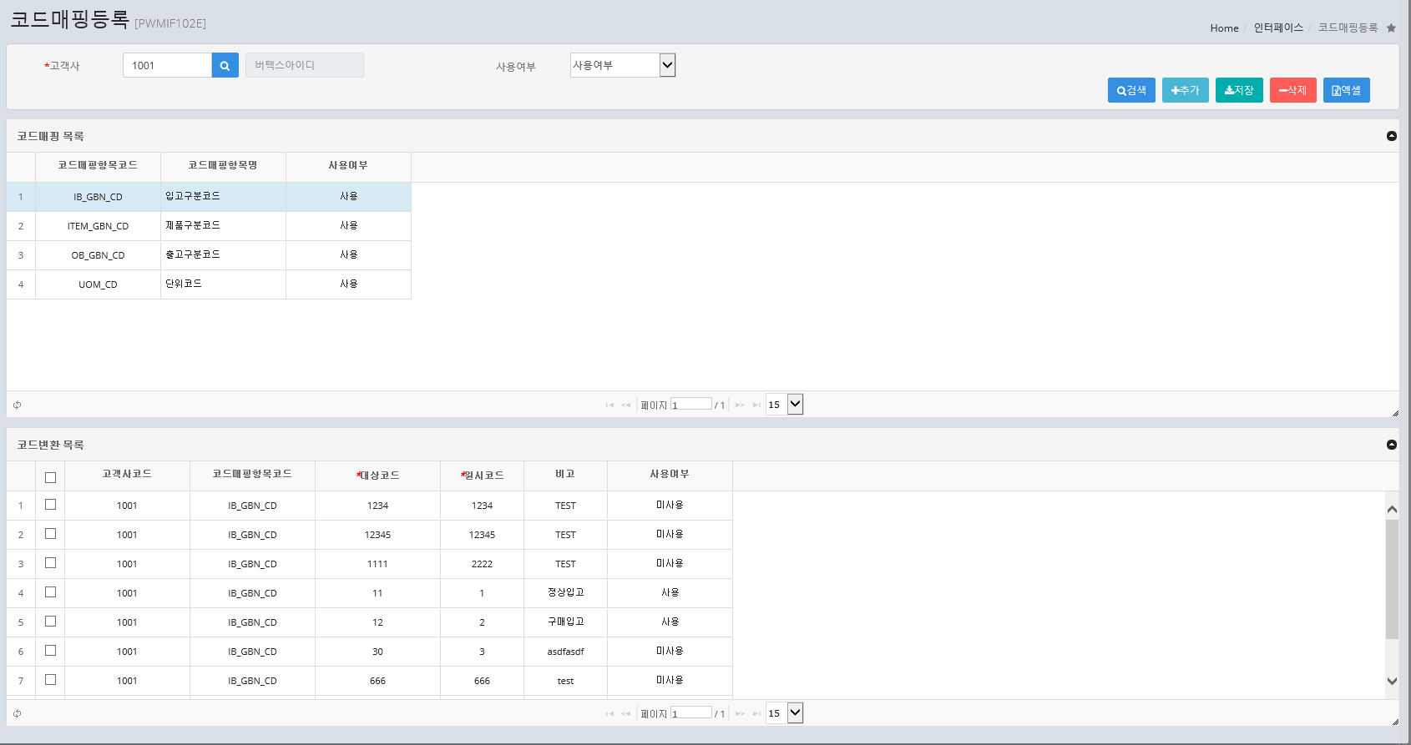
2.코드매핑등록

Slide 5
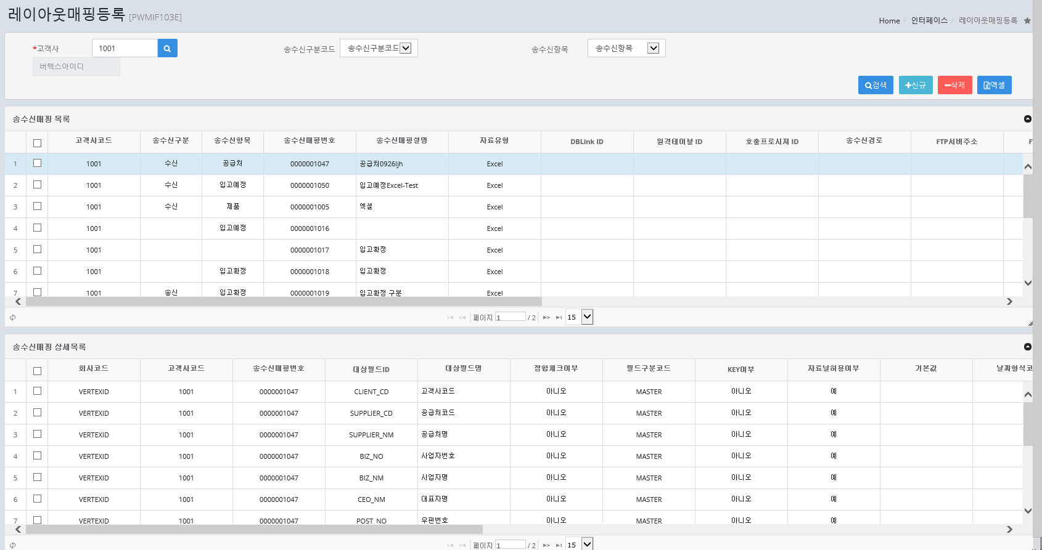
3. 레이아웃매핑등록

Slide 6
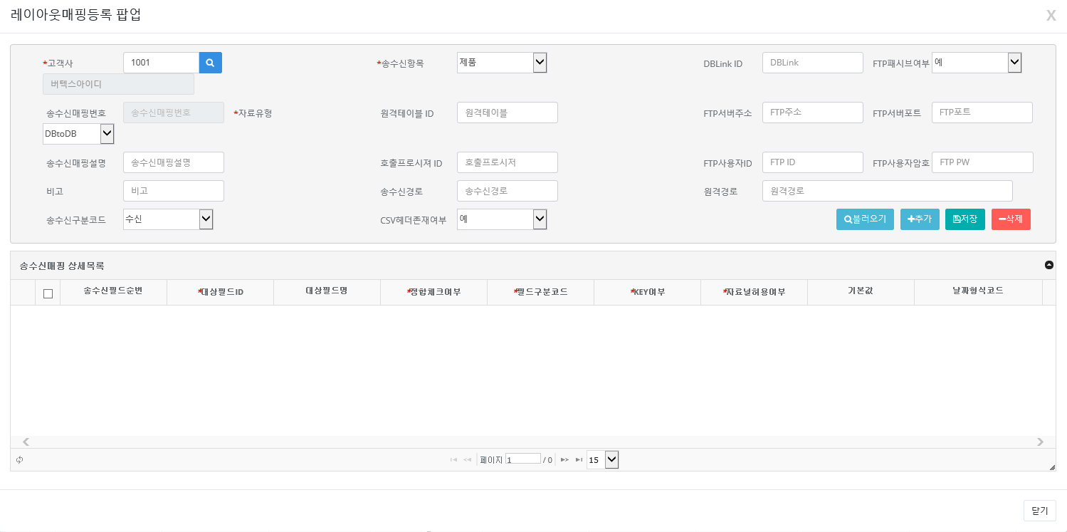
- 레이아웃매핑등록 팝업

Slide 7
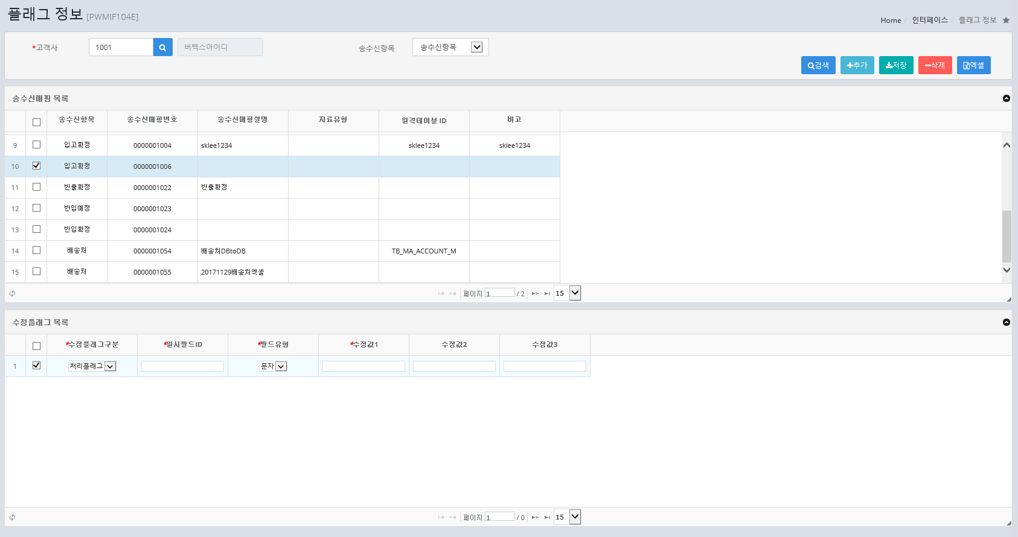
4. 플래그정보

Slide 8
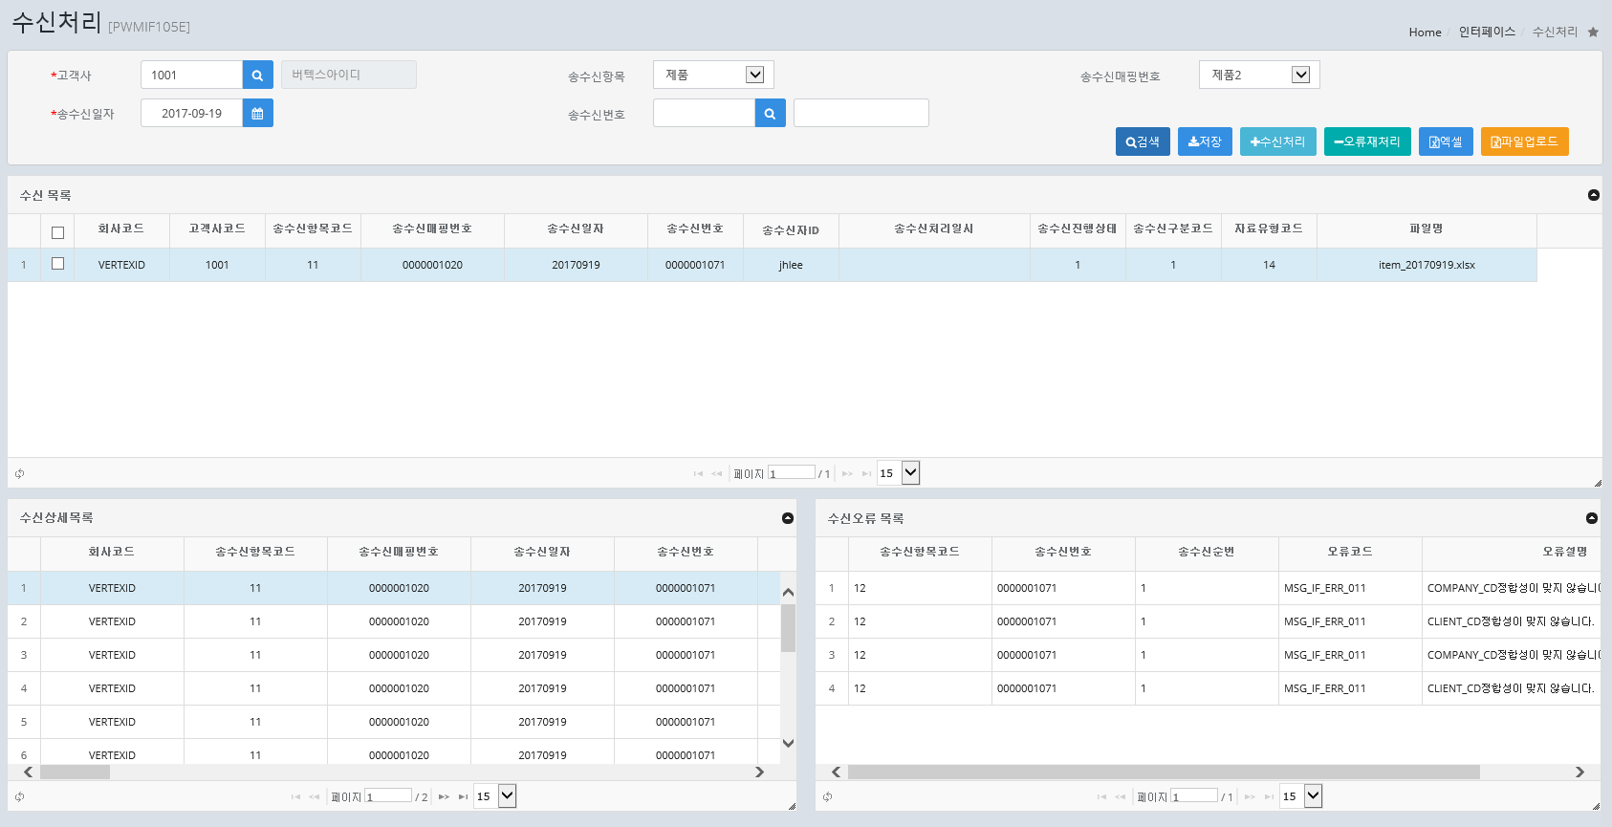
5. 수신처리

Slide 9
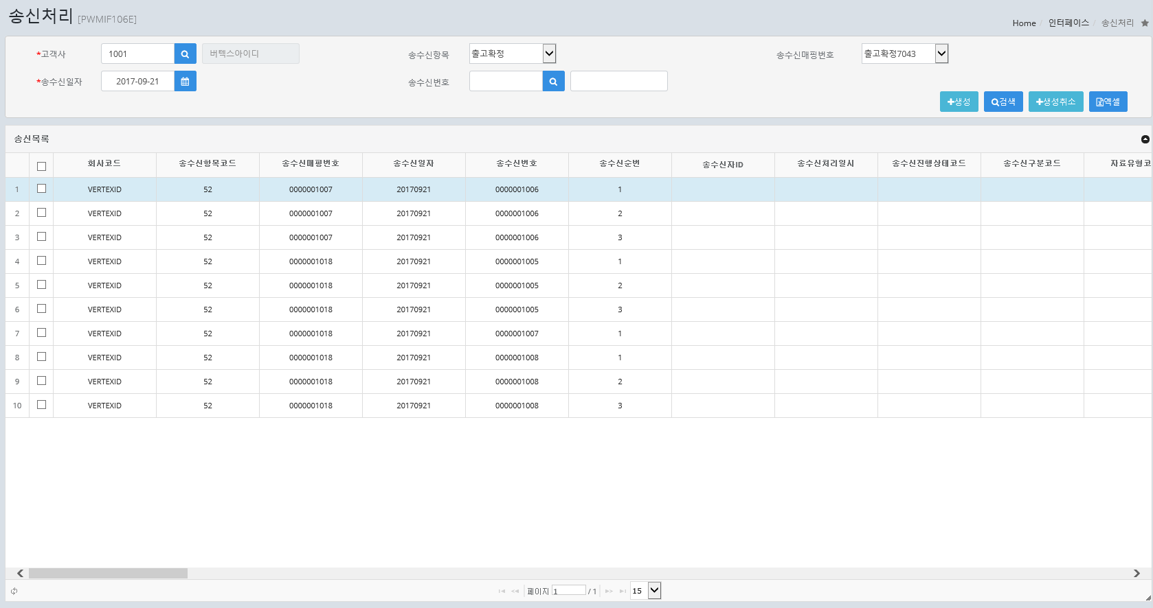
6. 송신처리

Slide 10
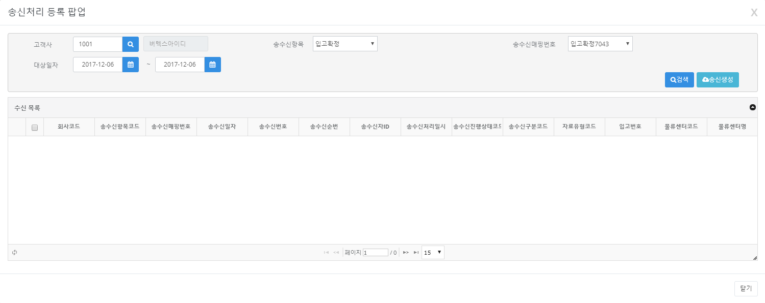
- 송신처리등록팝업

